Slide 1
人教A版高中数学选修1-1第一章《命题及其关系》第二课时
四种命题及其相互关系
武汉大学附属中学 齐黎明

Slide 2
课前导学 探究反馈
【探究1 】给出以下四个命题：你能说明命题（1）与其他三个命题的条件与结论有什么关系吗？
(1)若f(x)是正弦函数，则f(x)是周期函数；
(2)若f(x)是周期函数，则f(x)是正弦函数；
(3)若f(x)不是正弦函数，则f(x)不是周期函数；
(4)若f(x)不是周期函数，则f(x)不是正弦函数；
一般地，对于两个命题，如果一个命题的条件和结论分别是另一个命题的结论和条件，那么把这两个命题叫做________________.
一般地，对于两个命题，如果一个命题的条件和结论分别是另一个命题的条件的否定和结论的否定，那么把这两个命题叫做________________.
一般地，对于两个命题，如果一个命题的条件和结论分别是另一个命题的结论的否定和条件的否定，那么把这两个命题叫做________________.
互逆命题
互否命题
互为逆否命题

Slide 3
课前导学 探究反馈
【探究2 】四种命题间的相互关系
如果原命题是“若P则q”,那么它的逆命题、否命题、逆否命题该如何表示？
原命题的否命题与原命题的逆否命题之间是什么关系？原命题的逆命题与其逆否命题之间是什么关系？原命题的逆命题与其否命题呢？
原命题
若P则 q
互逆
逆命题
若q则p
互
否
互
否
互为逆否
互为逆否
否命题
若￢ P则￢ q
逆否命题
若￢ q则￢ p
互逆

Slide 4
课前导学 探究反馈
【探究3 】四种命题的真假关系
回答探究1中的四个命题的真假性是怎样的？如果原命题是真命题，它的逆命题是真命题吗？它的否命题呢？它的逆否命题呢？
结论：（1）两个命题互为逆否命题，它们_______________；
（2）两个命题为互逆命题或互否命题，它们________________。
原命题 | 逆命题 | 否命题 | 逆否命题
真 | 真
真 |  | 假
 |  | 真 | 假
 | 假 |  | 假
真
真
假
真
假
真
假
假
有相同的真假性
的真假性没有关系

Slide 5
课前导学 自我检测反馈
习题
展示
登录教育云平台的《教学助手》查看《课前导学在线检测》的答题情况

Slide 6
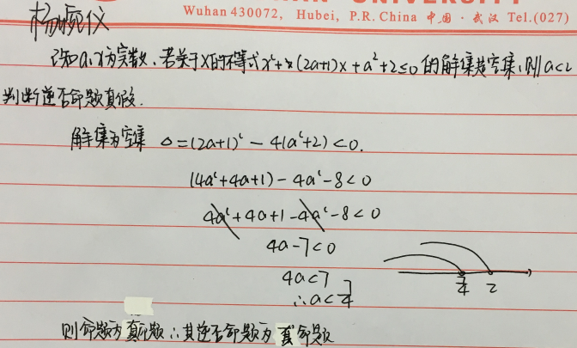
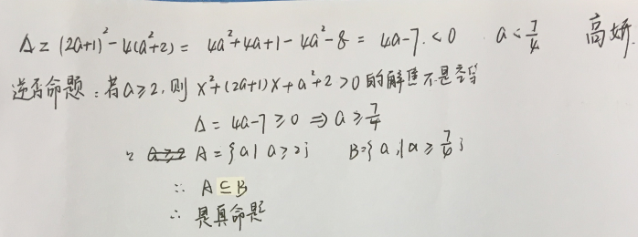
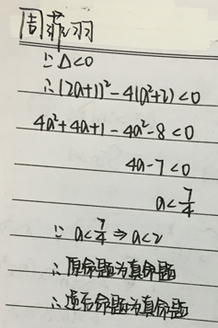
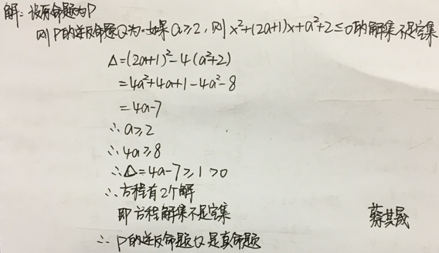
课前导学 思考题反馈
习题
展示
1、优秀学生代表展示
放映微课
2、展示周菲羽、蔡其晟同学录制的视频

Slide 7
课中活动——知识深入内化
登录教育云平台《在线检测》
统计公布结果
学生评讲试题
教师点评

Slide 8
课内活动——知识深入内化
随堂检测（4道习题）
小组讨论
组长点评
教师点评

Slide 9
课后拓展——知识拓展
学生总结，完成作业，学习拓展资源。
教师反思、拓展资源

Slide 10
谢谢观看
敬请批评指正

